Slide 1
Arquitectura de software Hexagonal
Ronald Choque Sillo
Caleb Morales Alarcon
Luis Angel Vertiz Blanco Tarifa
Mattias Alexandre Duarte Aparizio

Slide 2
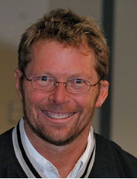
El mayor riesgo es no asumir ningún riesgo. En un mundo que cambia rápidamente, la única estrategia que garantiza el fracaso es no asumir riesgos.

Slide 3
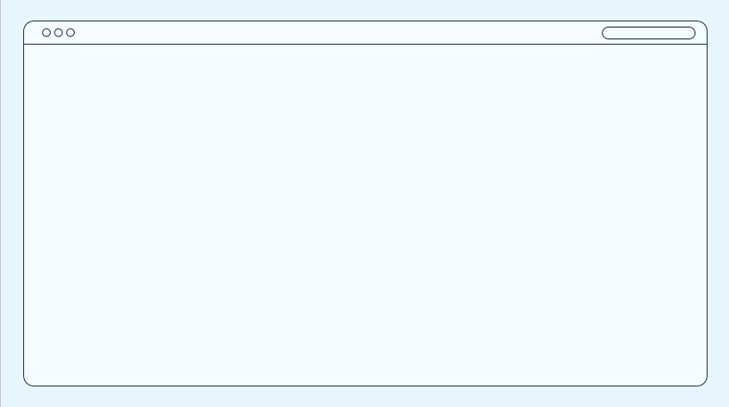
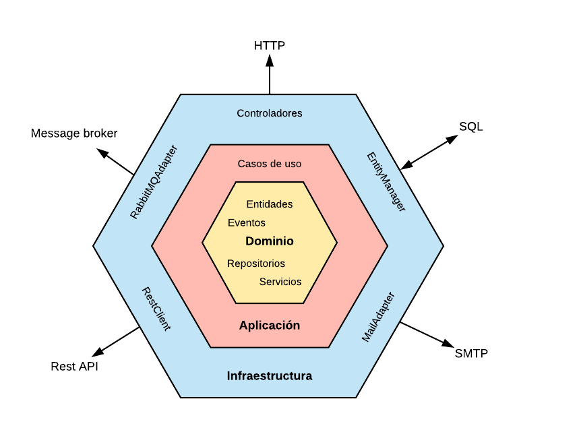
Componentes de la Arquitectura Hexagonal

Slide 4
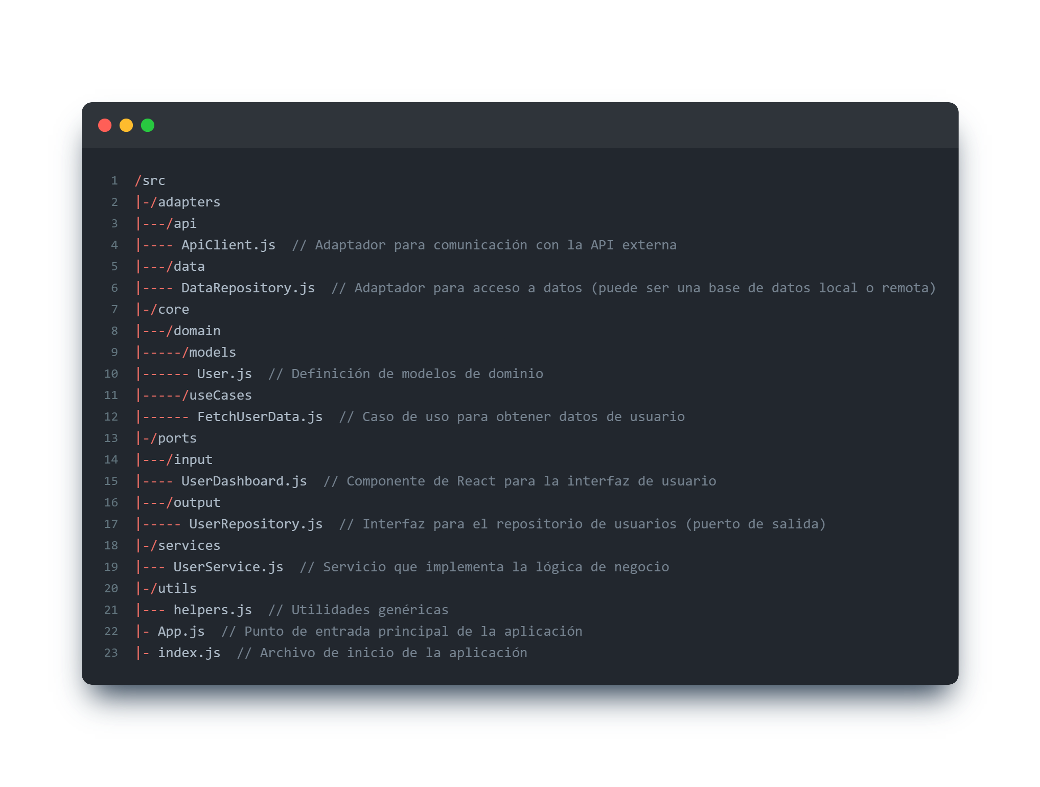

Aplicaciones de Comercio Electrónico

Slide 5
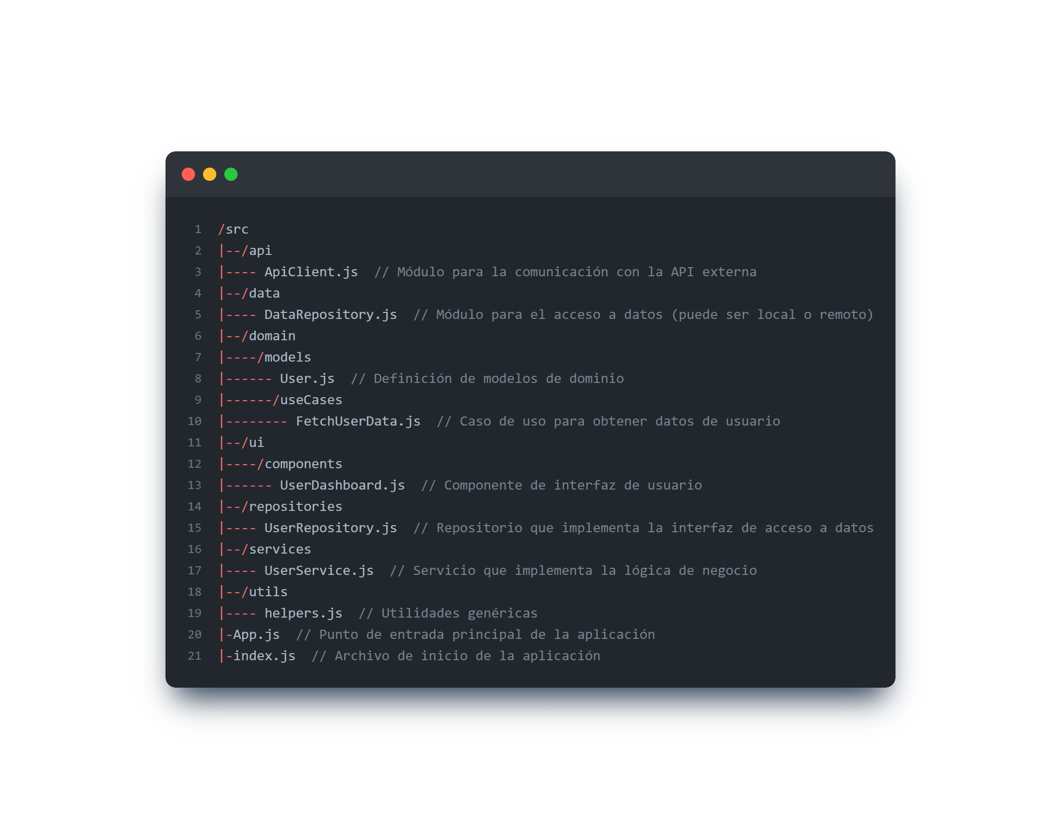

Sistemas de Banca en Línea

Slide 6


Sistemas de Gestión de Inventario

